Slide 1

Kick-off bijeenkomst voor aandachtsvelders palliatieve zorg
Rol van aandachtsvelders PZ
bij het werken aan
goede palliatieve zorg
met het PACE-NL Programma
Notes:
Licht het doel van deze kick-off bijeenkomst toe: inzicht geven in de rol die aandachtsvelders PZ hebben bij het PACE-NL Programma dat de komende tijd wordt uitgerold op de locatie.
Leg uit dat deze bijeenkomst max. een uur zal duren.
Moedig de aandachtsvelders aan om vragen te stellen tijdens en na de presentatie.
Idealiter wordt deze kick-off bijeenkomst gehouden voor de kick-off bijeenkomst voor alle zorgmedewerkers, zodat aandachtsvelders meteen al hun rol kunnen pakken in het ondersteunen van de implementatie van het programma. Het is in ieder geval belangrijk dat deze bijeenkomst voor de familiebijeenkomst plaatsvindt, zodat aandachtsvelders op de familiebijeenkomst aanwezig zijn, goed geïnformeerd zijn, en specifiek over de mogelijkheden op de locatie kunnen gaan (wat betreft palliatieve zorg).

Slide 2
Kennismaken
Voorstelrondje
Waar zijn jullie trots op op het gebied van palliatieve zorg?
  In de locatie, of binnen je team
Wat hoop je dat het PACE-NL Programma je team en de bewoners oplevert?
Notes:
Het is belangrijk om oog te hebben voor wat er al is gedaan op het gebied van palliatieve zorg. Aandachtsvelders PZ hebben vaak een groot hart voor hun aandachtsgebied en het kan zijn dat de komst van een projectteam voelt alsof ze het nu niet goed doen. Dat willen we natuurlijk voorkomen. Geef aan: dat het projectteam er is om verder te helpen en bouwt voort op alles wat al is bereikt.
Gebruik de PPT-vragen: “Waar zijn jullie trots op?” en “Wat hoop je dat PACE-NL oplevert?”
Optioneel doorvragen: “Noem 1 concreet voorbeeld (gedrag/afspraak), niet alleen ‘we doen het goed’.”

Slide 3
Doelen van het PACE-NL Programma
Implementatie van het Zorgpad Palliatieve Zorg waardoor:
01
Bewoners krijgen op tijd goede palliatieve zorg
02
Zorgteam zit op één lijn, ook met de behandelaren.
03
Samen signaleren zij achteruitgang
04
Familie wordt meegenomen in het proces
05
Notes:
Op deze slide zie je de vijf hoofddoelen van PACE-NL. Ik loop ze kort langs.
1. Implementatie van het Zorgpad Palliatieve Zorg
Het Zorgpad is de kapstok die zorgmedewerkers gaan gebruiken om palliatieve zorg eerder en consistenter toe te passen. (kort laten zien op volgende slide)
2. Bewoners krijgen op tijd goede palliatieve zorg
Het doel is dat palliatieve zorg niet pas in de laatste dagen start. Zorgmedewerkers gaancomfort, wensen en verwachtingen bespreken en daarmee voorkomen we vaker crisissituaties.
3. Het zorgteam zit op één lijn, ook met behandelaren
vaker gestructureerde vragen en duidelijkere observaties bespreken met de arts, in plaats van alleen ad-hoc ‘er is iets’.
4. Samen signaleren zij achteruitgang
Zorgmedewerkers leren signalen van achteruitgang en toenemende kwetsbaarheid eerder te herkennen en te bespreken met de arts.
5. Familie wordt meegenomen in het proces
Zorgmedewerkers krijgen handvatten om familie tijdig mee te nemen, verwachtingen te bespreken en afspraken vast te leggen.
Trainerprompt (optioneel, 30 sec):
Welke van deze vijf doelen gaat bij jullie in de praktijk het meeste verschil maken?

Slide 4
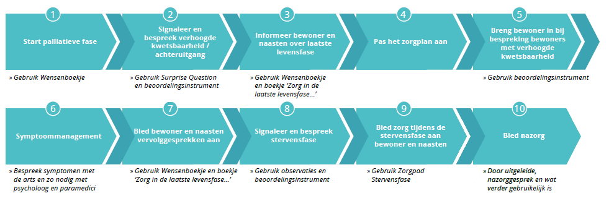
Het Zorgpad Palliatieve Zorg
Notes:
De inhoudelijke kapstok van PACE-NL is het Zorgpad Palliatieve Zorg. Dit zorgpad bestaat uit tien stappen die zorgmedewerkers helpen om palliatieve zorg tijdig, gestructureerd en eenduidig te organiseren: van het herkennen en bespreken van achteruitgang en verhoogde kwetsbaarheid, tot afstemming met naasten, symptoomzorg, zorg in de stervensfase en nazorg.
Belangrijk voor jullie als aandachtsvelders: je hoeft niet alle stappen uit je hoofd te kennen, maar je helpt het team om het zorgpad terug te laten komen in de praktijk: in overlegmomenten, in het zorgplan en in de overdracht.

Slide 5
Opbouw van het PACE-NL Programma
Voorbereiding
Implementatie
Borging
Kick off bijeenkomsten (zorgmedewerkers, behandelaren en ondersteunende diensten, aandachtsvelders)
4 scholingen
Kernteam gaat door
Informatiebijeenkomst voor familie
Aan de slag, met ondersteuning door kernteam
Scholingen voor nieuwe medewerkers en opfrisbijeenkomsten
Samenstellen kernteam
Palliatieve zorgbespreking in teamoverleggen en/of MDO
Notes:
Deze kick-off bijeenkomst (voor aandachtsvelders) maakt onderdeel uit van de voorbereidende fase.
Idealiter vindt de kick off bijeenkomst met aandachtsvelders eerst plaats zodat zij daarna zich kunnen focussen op hun team tijdens de algemene kick off voor alle zorgmedewerkers.
Sta stil bij de organisatie van de informatiebijeenkomst voor familie. Geef aan dat er een presentatie beschikbaar is en laat eventueel zien (op de volgende dia staan de onderwerpen genoemd).
Bespreek of iemand een rol voor zichzelf ziet bij de presentatie voor de familiebijeenkomst. Mocht dit niet het geval zijn, vraag dan of ze zich zelf tijdens de avond in ieder geval willen voorstellen en voorbeelden kunnen geven over vormen van palliatieve zorg die zij bieden op de locatie. Bijvoorbeeld: is het mogelijk om te waken, is er een koppelbed beschikbaar etc.

Slide 6
Programma familiebijeenkomst
Uitleg over:
Wat is palliatieve zorg?
Samen in gesprek over wensen en mogelijkheden
Het wensenboekje
Herkennen van toenemende kwetsbaarheid
De stervensfase
Palliatieve sedatie en verschil met euthanasie
Notes:
De familiebijeenkomst volgt binnenkort (noem de datum als die al bekend is). Dit is het programma. We lopen het kort door: doel is vooral verwachtingen gelijkzetten en zorgen dat naasten weten bij wie ze terechtkunnen. Individuele casuïstiek bespreken we niet plenair; daarvoor is altijd ruimte in een apart gesprek.

Slide 7
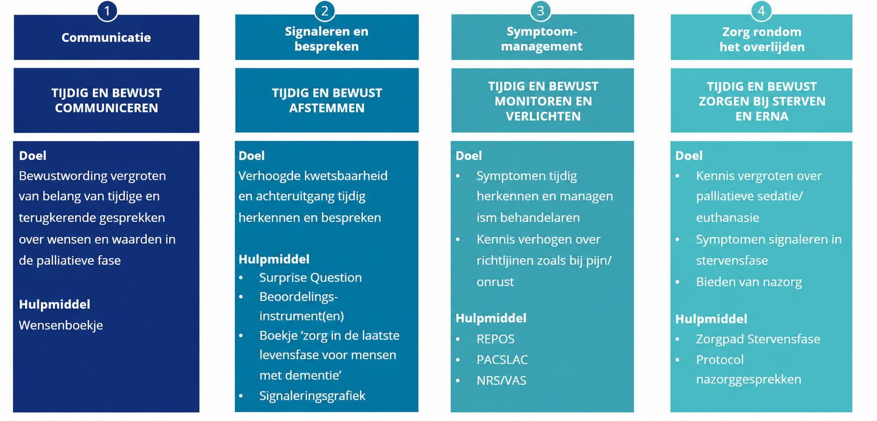
Vier scholingen PACE-NL Progamma
Notes:
Deze dia toont het lesaanbod. Ik ga niet diep op de inhoud in; belangrijker is wat dit van jullie als aandachtsvelders vraagt tijdens en na de modules.
1 Communicatie: helpen om palliatieve zorg bespreekbaar te maken in het team en het gebruik van het wensenboekje te stimuleren; zorg dat afspraken terugkomen in het zorgplan.
2 Signaleren en bespreken: met het team alert zijn op bewoners die toenemend kwetsbaar worden; signalen bundelen, bespreken en zorgen dat dit met de arts wordt afgestemd en dat afspraken vindbaar worden vastgelegd.
3 Symptoommanagement: ondersteunen dat signalen (zoals pijn/onrust/benauwdheid) eenduidiger worden geobserveerd en dat het team weet wanneer opschalen nodig is; helpen met borging in rapportage/overdracht.
4 Zorg rondom het overlijden: zorgen dat het team de stervensfase tijdig herkent en dat er volgens het Zorgpad Stervensfase wordt gewerkt; aandacht voor communicatie met naasten en nazorg.

Slide 8
Het Zorgpad Palliatieve Zorg

Slide 9
Taakfunctie- omschrijving
Als aandachtsvelder ben je onmisbaar bij de invoering van het PACE-NL Programma!
Twee verschillende rollen bij PACE-NL Programma:
  Aandachtsvelder in je team
  Aandachtsvelder in het kernteam per locatie
Notes:
Mogelijk heeft de organisatie een eigen profielbeschrijving van aandachtsvelders PZ, als dat zo is dan is het goed deze ter sprake te brengen.
Vertel dat aandachtsvelders tijdens de implementatie van het PACE-NL programma twee verschillende rollen hebben: In je eigen team ben je de aanjager en vraagbaak: je helpt collega’s om het Zorgpad en de afspraken uit de modules toe te passen in echte situaties. In het kernteam ben je de schakel naar organisatie en borging: je brengt terug wat er speelt, wat vastloopt, en wat nodig is om het werkbaar te maken.

Slide 10
Aandachtsvelder in je team
Per module ondersteun je je team in het oppakken van wat geleerd is
Ook ben je beschikbaar voor vragen vanuit het team. Mocht je geen antwoord op de vraag hebben dan kun je altijd op kwaliteitsverpleegkundige/projectleider terugvallen
Je signaleert knelpunten in de uitvoering van de zorgverlening, en koppelt dit terug naar het kernteam
Notes:
De aandachtsvelders worden elke maand (voorafgaand aan elke lesmodule) een half uur gecoacht door de kwaliteitsverpleegkundige van hun locatie zodat zij de doelstellingen van de komende lesmodule kennen en weten hoe zij hun team hierbij kunnen ondersteunen. Tegelijkertijd is dit half uur ook de gelegenheid voor uitwisseling en het stellen van vragen.
Voorbeelden van teamondersteuning:
Zorg dragen dat de palliatieve fase wordt besproken en de Wensenboekjes worden uitgereikt, dat verhoogd kwetsbare bewoners worden besproken, dat de juiste meetinstrumenten worden gebruikt en er nazorg wordt geboden. Je hoeft niet alles zelf te doen, help je team om deze onderdelen op te pakken. Samen kom je verder!

Slide 11
Aandachtsvelder in het kernteam
Eén of meerdere aandachtsvelders per locatie aangesloten in het kernteam.
Doel van het kernteam is de voortgang van het PACE-NL programma en de uitvoering van het Zorgpad Palliatieve Zorg te bespreken en zo nodig te verbeteren.
Kwaliteitsverpleegkundige
Arts
Aandachtsvelders palliatieve zorg
(Locatie)manager
Paramedicus
Notes:
Vertel wie er in het kernteam zitten van deze locatie (zie slide). Het kernteam komt maandelijks minimaal een half uur bij elkaar om de voortgang te bespreken van het programma. Zij bespreken wat er goed gaat en wat beter kan, zowel qua onderwijs als qua implementatie en borging van het programma.
"In het kernteam ben jij de ‘sensor’ van de praktijk. Jij brengt signalen terug: wat werkt goed, waar lopen teams vast, en wat hebben ze nodig. Denk aan knelpunten zoals tijd, rooster, ECD, overlegmomenten, samenwerking met behandelaren of onduidelijkheid over rollen.
Belangrijk: je brengt het zo concreet mogelijk. Niet ‘het loopt niet’, maar: wat gebeurt er nu, wat is het effect, en wat is de kleinste interventie die het kan verbeteren? Het kernteam kan dan prioriteren: wat lossen we lokaal op, wat vraagt organisatiebesluit, en wat moet in communicatie of instructie duidelijker"
Er zijn X aantal aandachtsvelders van deze locatie aangesloten bij het kernteam.
Het is belangrijk dat minimaal 1 van deze aandachtsvelders ook aanwezig zal zijn bij de informatiebijeenkomst voor familie.

Slide 12
En wat zijn jouw verwachtingen en behoeften?
Vragen?

